Slide 1
Устойчивое развитие – модель развития XXI века
Лицей Ивацевичского района
Обществоведение (повышенный уровень). 11 класс
Ситник П.В.
2023
Notes:
‹#›

Slide 2
План
Понятие устойчивого развития
Направления устойчивого развития

Slide 3
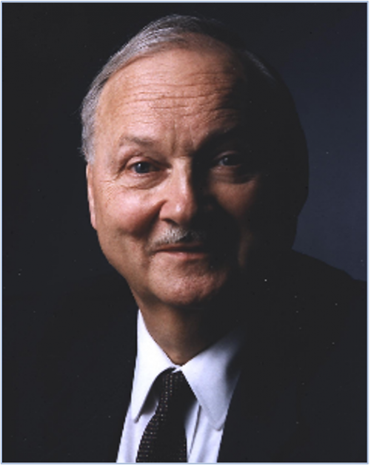

Понятие устойчивого развития
Идеи об осознанном производстве и потреблении, ограниченности ресурсов активно стали продвигаться ещё в 70-х гг. ХХ в. В 1972 г. была создана Прог- рамма Организации Объединённых Наций (ЮНЕП) по окружающей сре- де, положившая начало обсуждению экологических проблем на глобальном уровне.
Логотип ЮНЕП
Морис Стронг, основатель ЮНЕП

Slide 4
Понятие устойчивого развития
В 80-х гг. XX в. человечество договорилось о мерах по предотвращению загрязне- ния: возникла концепция «безотходного производства».
Практические шаги мирового сообщества по снижению загрязнения
Конвенция о трансграничном загрязнении воздуха на большие расстояния (Хельсинки, 1985 г.)
Базельская конвенция о контроле за трансграничной перевозкой особо опасных отходов и их удалением (1987 г.)

Slide 5
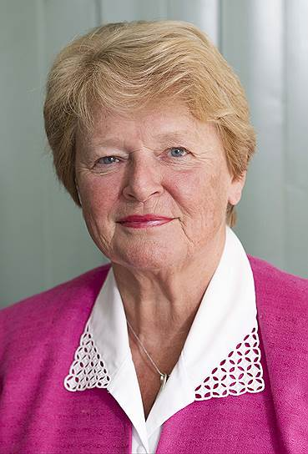
Понятие устойчивого развития
В 1983 г. ООН созвала Всемирную комиссию по окружающей среде и развитию, назван- ную позже комиссией Брундтланд. Её возгла- вила премьер-министром Норвегии Гру Хар- лем Брундтланд. В 1987 г. Комиссия темой своего доклада «Наше будущее» сделала устойчивое развитие. Утверждённый Ко- миссией термин «устойчивое развитие» и его объяснение через связь поколений широко используется до сих пор.
Устойчивое развитие общества – это удов- летворение нужд современного поколения без нанесения ущерба будущим поколениям людей
Гру Харлем Брундтланд

Slide 6
Понятие устойчивого развития
90-е гг. XX в. способствовали пониманию человечеством необходимости управ- ления состоянием окружающей среды. Всё более очевидным становится необхо- димость поиска новых путей и подходов к минимизации антропогенного воз- действия. Основным из таких путей сокращения техногенного воздействия в развитых странах мира стало развитие экологически эффективного бизнеса и экологического менеджмента.
Ключевые понятия устойчивого развития
потребности, в том числе приори- тетные (необходимые для существо- вания беднейших слоёв населения)
ограничения, накладываемые на способность окружающей среды удовлетворять нынешние и будущие потребности человечества

Slide 7
Понятие устойчивого развития
Основные принципы концепции устойчивого развития
Человечество действительно способно придать развитию устойчивый и долговременный характер
Имеющиеся ограничения в области эксплуатации природных ресурсов относительны
Необходимо удовлетворить элементарные потребности всех людей и всем предоставить возможность реализовывать свои надежды на более благополучную жизнь
Необходимо согласовать образ жизни тех, кто располагает большими средствами с экологическими возможностями планеты
Размеры и темпы роста населения должны быть согласованы с меняю- щимся производительным потенциалом глобальной экосистемы Земли

Slide 8
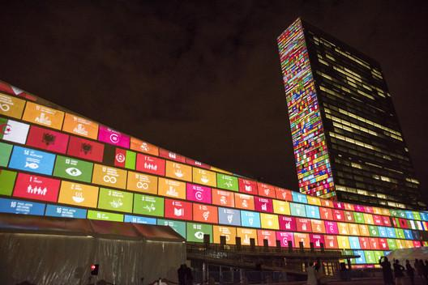
Понятие устойчивого развития
25 сентября 2015 г. 193 государства - члена ООН приняли Повестку дня в об- ласти устойчивого развития на период до 2030 г. (Повестка-2030). Она со- держит 17 Целей устойчивого развития (ЦУР), формирующих образ будущего мира, в котором отсутствуют нищета и голод, где люди могут реализовать свой потенциал в условиях равенства, в здоровой окружающей среде, где исполь- зуются рациональные модели потребления и производства, принимаются неот- ложные меры сохранения планеты для устойчивой жизнедеятельности совре- менного и будущих поколений.
17 Целей устойчивого развития проецируются на штаб-квартиру ООН

Slide 9
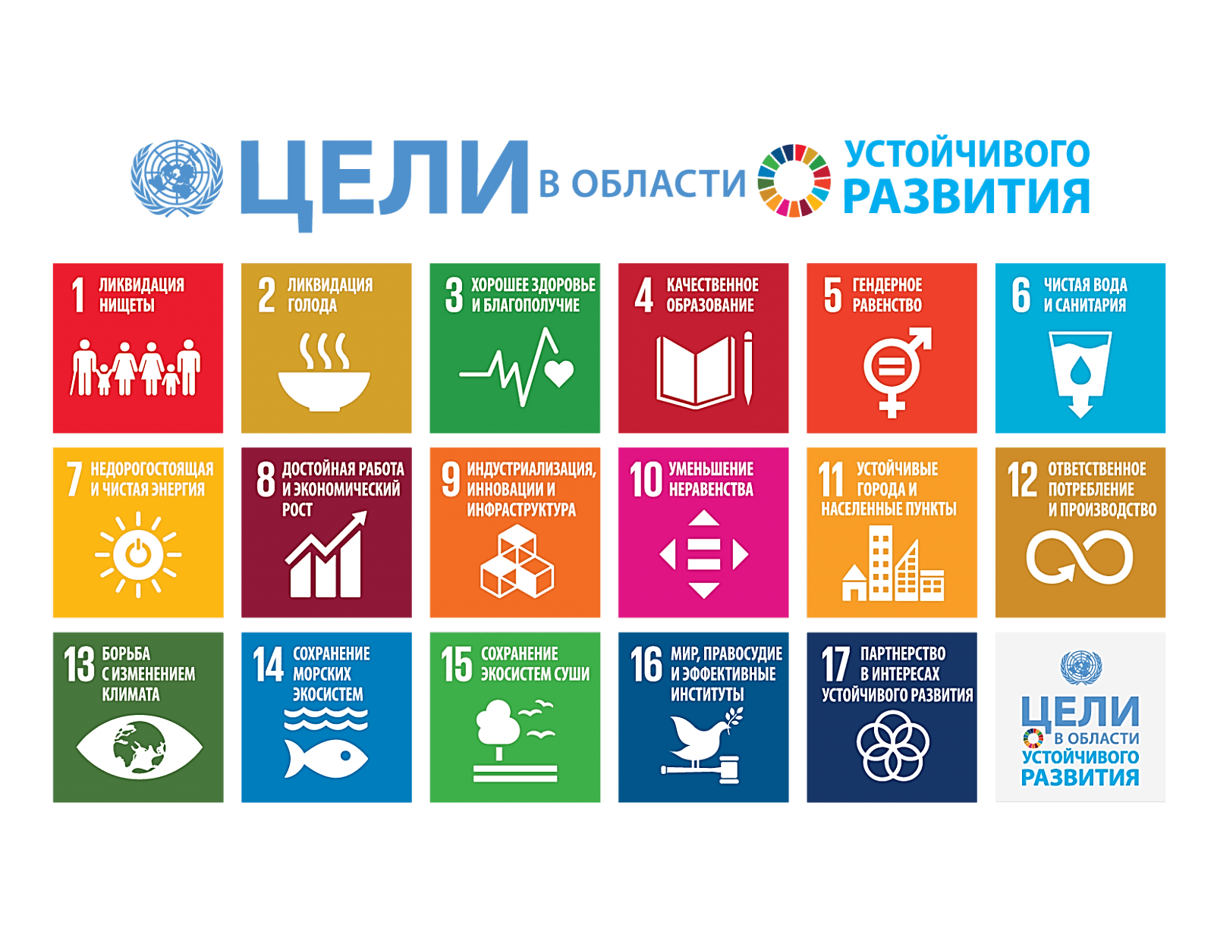
Понятие устойчивого развития

Slide 10
Понятие устойчивого развития
Цели устойчивого развития (ЦУР)
комплексны и неделимы
глобальны по своему характеру
универсально применимые
дают возможность учитывать национальные различия, возможности и уровень развития каждого государства
уважают национальные стратегии и приоритеты

Slide 11
Направления устойчивого развития
Направления устойчивого развития
экономическое
социальное
экологическое
экономическая эффективность
социальная справедливость
экологическая защищённость

Slide 12
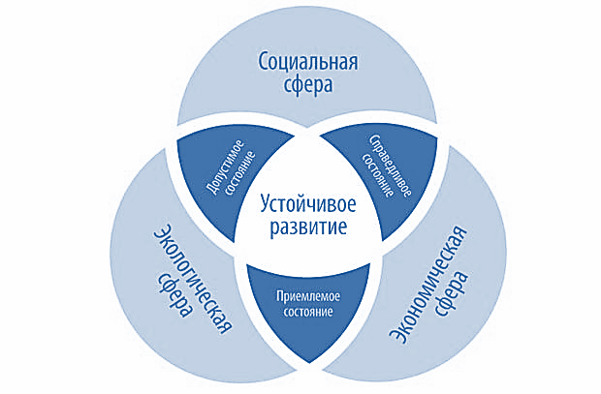
Направления устойчивого развития

Slide 13
Направления устойчивого развития
Экономическое направление устойчивого развития
изменение структуры потребления и производства
внедрение ресурсосберегающих технологий
использование чистой энергии солнца, ветра, приливов и отливов и т.д.
внедрение новейших научных достижений
формирование нового типа хозяйства
ресурсосберегающее
энергобезопасное

Slide 14
Направления устойчивого развития
Социальное направление устойчивого развития
охрана и укрепление здоровья людей
повышение благосостояния населения
достижение социальной стабильности

Slide 15
Направления устойчивого развития
Охрана и укрепление здоровья человека
предотвращение распространения опасных инфекционных заболеваний
борьба с воздействием отрицательных факторов среды обитания, некачественной питьевой воды, курения
сокращение детской смертности, улучшение охраны материнства

Slide 16
Направления устойчивого развития
Повышение благосостояния населения
борьба с бедностью
абсолютная бедность
относительная бедность
нищета, состояние, при котором человек не в состоянии удовлетворить даже базовые потребности в пище, жилище, одежде и т.д. или способен удовлетворить только минимальные потребности
нехватка ресурсов для того, чтобы вести образ жизни, который считается нормальным или желательным в данном обществе (ниже 40-50% среднего дохода на душу населения)

Slide 17
Направления устойчивого развития
Достижение социальной стабильности
защита общества, личности от преступных посягательств
оборот наркотиков
незаконная миграция
торговля оружием
легализация преступных доходов и т.д.

Slide 18
Направления устойчивого развития
Экологическое направление устойчивого развития
изменение приоритетов в экологической и экономической политике государств
охрана окружающей среды
сохранение биологичес- кого разно- образия
повышение экологичес- кой безопас- ности хозяй- ственных объектов, техники, технологий, материалов
финансиро- вание приро- доохранных мероприятий
усиление правовой ответствен- ности за природо- охранные нарушения

Slide 19
Направления устойчивого развития
Цели устойчивого развития по 5P направлениям
Люди (People) | 1 – ликвидация нищеты; 2 – ликвидация голода; 3 – хорошее здоровье и благополучие; 4 – качественное образование; 5 – гендерное равенство
Процветание (Prosperity) | 7 – недорогостоящая и чистая энергия; 8 – достойная работа и экономический рост; 9 – индустриализация, инновации и инфраструктура; 10 – уменьшение неравенства; 11 – устойчивые города и населённые пункты
Планета (Planet) | 6 – чистая вода и санитария; 12 – ответственное потребление и производство; 13 – борьба с изменением климата; 14 – сохранение морских экосистем; 15 – сохранение экосистем суши
Мир (Peace) | 16 – мир, правосудие и эффективные институты
Партнёрство (Partnership) | 17 – партнёрство в интересах устойчивого развития

Slide 20
Направления устойчивого развития
В прикладном плане модель устойчивого развития - это способ орга- низации и функционирования общества, государства, экономики на принципах устойчивости, важнейшими из которых являются*:
человек - цель прогресса
уровень человеческого развития - мера зрелости общества, госу- дарства, его социально-экономической политики
повышение уровня благосостояния народа, преодоление беднос- ти, совершенствование структур производства и потребления
приоритетное развитие систем здравоохранения, образования, культуры как важнейших сфер жизнедеятельности общества, фак- торов долгосрочного роста трудовой активности и творческого развития личности
рациональное природопользование, сохранение и улучшение ок- ружающей природной среды
* - Из Национальной стратегии устойчивого развития Республики Беларусь

Slide 21
Направления устойчивого развития
В прикладном плане модель устойчивого развития - это способ орга- низации и функционирования общества, государства, экономики на принципах устойчивости, важнейшими из которых являются*:
переход на ресурсосберегающий инновационный тип развития экономики в пределах хозяйственной ёмкости экосистем
совершенствование системы управления, механизмов принятия и реализации управленческих решений
развитие международного сотрудничества и социального парт- нёрства в целях сохранения, защиты и восстановления экосистем
повышение уровня координации и взаимодействия государства, частного бизнеса и гражданского общества по реализации постав- ленных целей и задач устойчивого развития
* - Из Национальной стратегии устойчивого развития Республики Беларусь

